Slide 1
白鹭引擎最佳实践
林超捷，白鹭引擎作者

Slide 2
性能是个综合性问题
性能糟糕是“技术术语”
体现在产品上一般存在如下问题
性能糟糕
不定期卡顿
设备发热
帧频很低

Slide 3
性能问题的元凶是什么？
性能糟糕
渲染内容过多
计算开销过大
大量创建对象
渲染方式不当

Slide 4
当前问题-渲染内容过多
在屏幕之外的内容，可以设置隐藏，不要执行渲染

Slide 5
当前问题-渲染内容过多
因为叠加而导致隐藏的内容，可以设置隐藏，不要进行渲染
建议有一个统一的弹窗管理器对这种情况进行管理

Slide 6
当前问题-渲染方式不当
设置着色器
提交顶点信息
设置纹理
执行渲染

Slide 7
当前问题-渲染方式不当
统计游戏所有显示对象
一次性提交所有的“形状数据”
设置渲染模式
执行渲染批次
设置渲染模式
执行渲染批次
设置渲染模式
执行渲染批次

Slide 8
当前问题-渲染方式不当
A
A
A
A
B
B
B
B

Slide 9
当前问题-渲染方式不当
A
B
A
B
A
B
A
B

Slide 10
当前问题-计算开销过大
对骨骼动画使用缓存，优化骨骼开销
避免大量的数学计算与浮点数计算

Slide 11
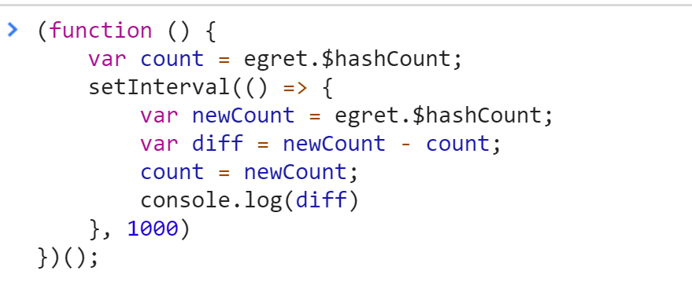
当前问题-大量创建对象
JavaScript 的对象创建开销很大
不要在主循环中创建对象
分享一个常用的测试函数

